Slide 1
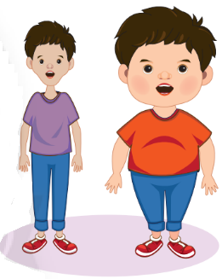
KHỞI ĐỘNG
An cao 1,58m, cân nặng 48kg
Bình cao 1,6 m, cân nặng 79 kg.
Làm sao để biết được thể trạng của mỗi bạn đây nhỉ?

Slide 2
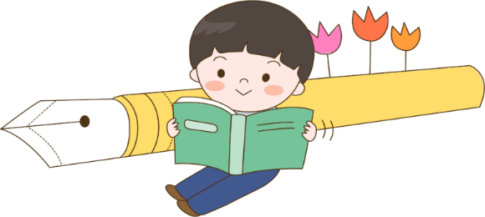
Bài 4: Hoạt động thực hành và trải nghiệm
Tính chỉ số đánh giá thể trạng BMI
ĐỀ BÀI:

Slide 3
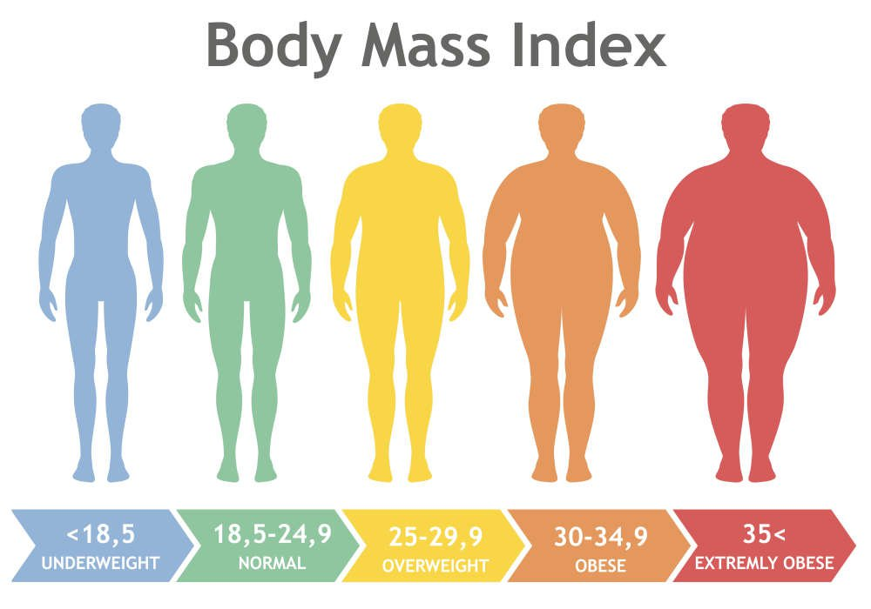
Chỉ số BMI
Đánh giá thể trạng của một người: gầy, bình thường, thừa cân

Slide 4
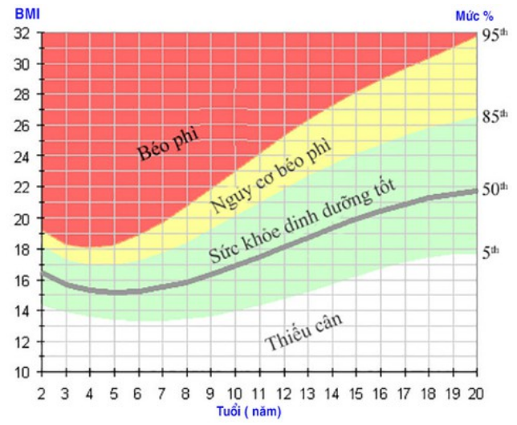
Công thức tính chỉ số BMI:
Trong đó:
m là khối lượng cơ thể (kg)
h: chiều cao (m)
BMI <15: Gầy
15 $≤$ BMI < 22: Bình thường
22 $≤$ BMI < 25: Có nguy cơ béo phì.
25 $≤$ BMI: Béo phì

Slide 5
Trong đó:
m là khối lượng cơ thể (kg)
h: chiều cao (m)
Ví dụ: Bạn Cúc cân nặng 50 kg và cao 1,52 m. Vậy thể trạng của bạn Cúc ở mức độ nào?
Giải
Ta có, chỉ số BMI của bạn Cúc là:
Vậy bạn Cúc có cân nặng bình thường

Slide 6
Bước 1: Nhóm trưởng phân công các bạn cân, đo chiều cao của các bạn trong nhóm.
Bước 2: Dùng máy tính cầm tay để tính chỉ số BMI của mỗi bạn
Bước 3: Lập bảng thống kê số bạn theo 4 mức: gầy, bình thường, có nguy cơ béo phì và béo phì
Bước 4: Chuẩn bị lời khuyên về chế độ ăn uống và luyện tập thể dục thể thao.

Slide 7
Bảng thống kê nhóm …
Họ và tên | Cân nặng (kg) | Chiều cao (m) | Chỉ số BMI | Thể trạng

Slide 8
CHÚC CÁC EM HỌC TỐT

